Slide 1
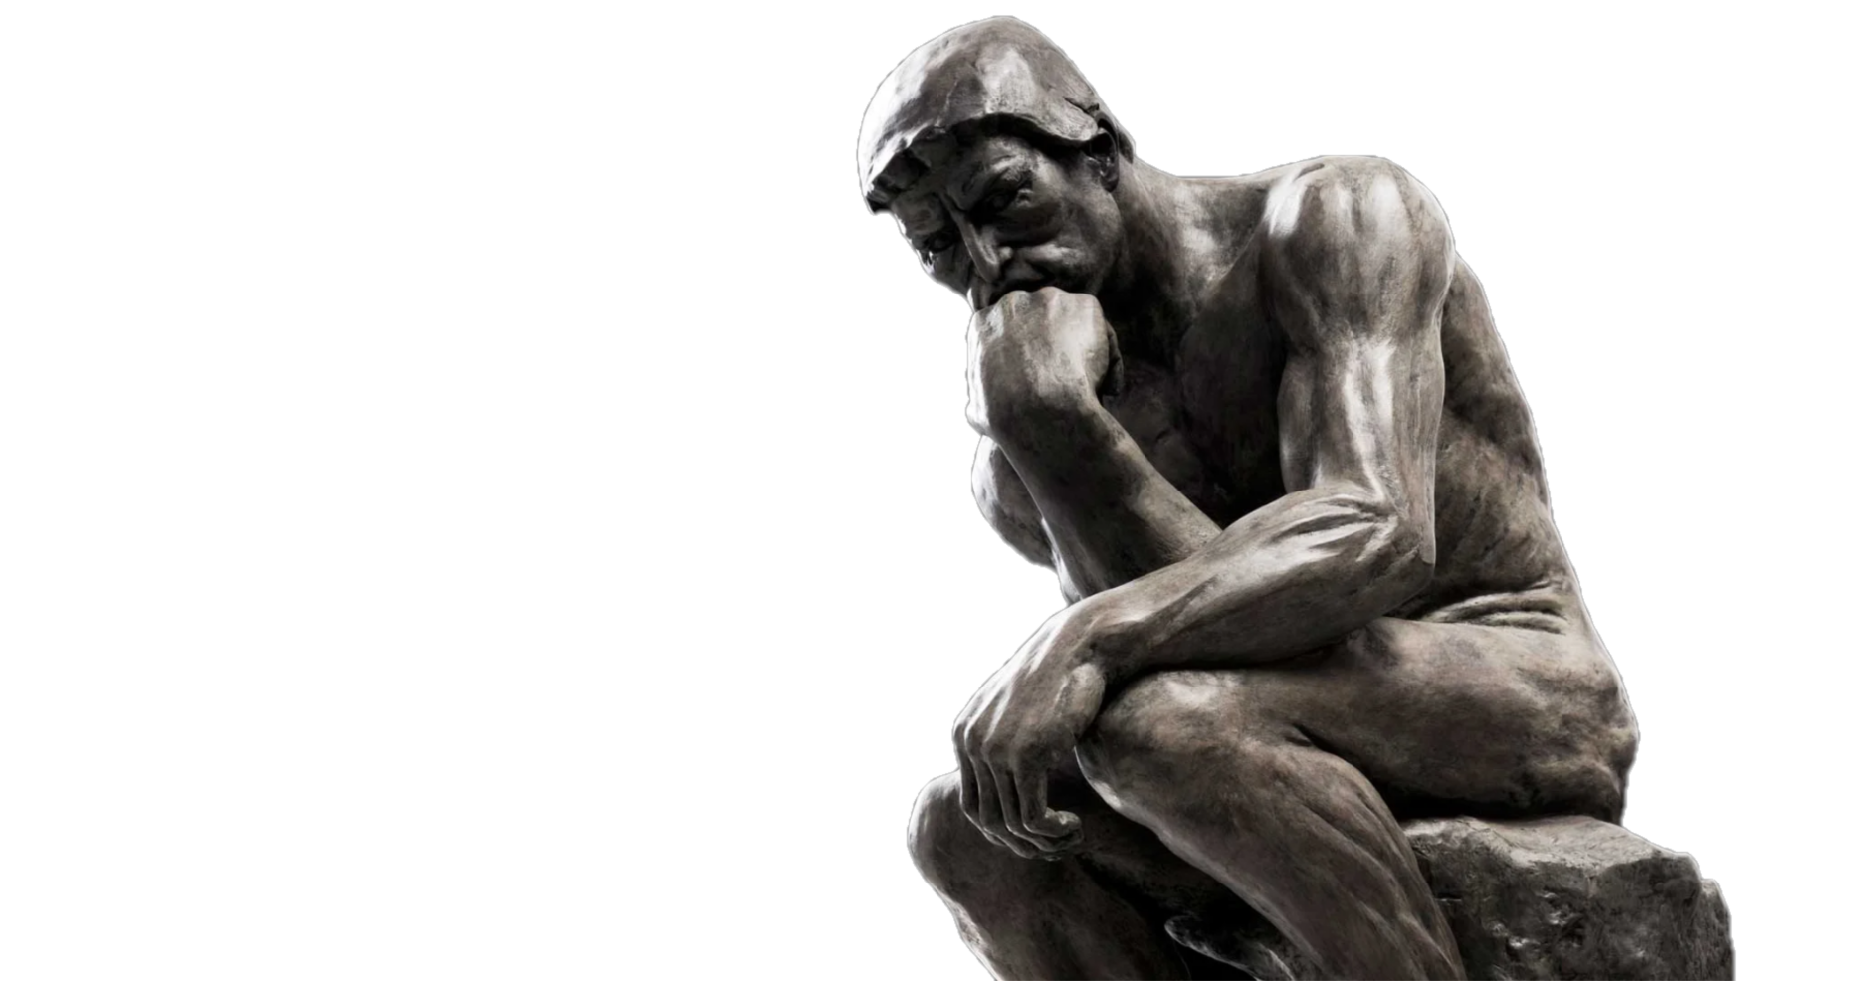
9. Co vůbec je? (Ontologie)
Josef Petrželka, Katedra filosofie FF MU
Jarní semestr 2021

Slide 2
Obsah
9. Co vůbec je? (Ontologie)
Co je ontologie (metafyzika)?
Od otázky „k čemu (něco je)?“ k různým druhům jsoucen
  Různá jsoucna
  Velký speciální problém – univerzálie
Absolutní jsoucno (bůh) a jiná, podmíněná jsoucna
Filosofické problémy s existencí absolutního jsoucna
  Odlišnost – imateriální X materiální jsoucna
  Absolutní vědění – předvídání a předurčení → determinismus vs. svoboda vůle
  Absolutní moc – problém existence zla → potřeba theodicey (monismus, dualismus, nebo pluralismus?)

Slide 3
Obsah
9. Co vůbec je? (Ontologie)
Prostor a čas
  otázka jejich reality, konečnosti, počtu dimenzí, šipky času
Trvání a utváření věci
  mereologie (= „nauka o částech“) – čím je konstituována věc?
Mentální a fyzické
  dualismus – problém interakce X redukcionismus – materialismus (fyzikalismus), nebo idealismus? (→ filosofie mysli!)
Problém existence vnějšího světa (co vše existuje?)
  solipsismus, simulace, virtuální realita

Slide 4
1. Co je ontologie (metafyzika)?
9. Co vůbec je? (Ontologie)
ontologie = „nauka o jsoucnu“ (o jsoucnu jakožto jsoucnu)
  v krajní verzi o ničem jiném (Parmenidés)
metafyzika = „za (ve smyslu „nad“) fyzikou“ (zabývá se tím, co přesahuje „fyziku“ jakožto disciplínu zabývající se pohybem materiálních těles)
  klasický příklad – Aristotelés: nejobecnější počátky a příčiny všech jsoucen, druhy a hierarchie jsoucen (substance = samostatně existující věci, např. Vy, Váš počítač, Vaše bota, pes atd., a jejich vlastnosti = akcidenty, např. Vaše výška, barva Vaší boty, poloha Vašeho psa atd.), speciální nemateriální substance (první nehybný hybatel)
Pro naše potřeby znamená „ontologie“ i „metafyzika“ totéž:
  zkoumání jsoucna (jako jsoucna), jeho základních vlastností (např. složení, prostoročasový charakter), druhů jsoucen (např. zapříčiněná vs. nezapříčiněná, materiální vs. nemateriální), vztahů mezi těmito jsoucny, procesů, jimž jsou jsoucna vystavena
  rozhodně velmi abstraktní disciplína, ale filosoficky nejzásadnější

Slide 5
2. Od otázky „k čemu (něco je)?“ k různým druhům jsoucen
9. Co vůbec je? (Ontologie)
Vzpomínáte na první hodinu a otázku „k čemu je filosofie“?
Od této otázky můžeme příhodně vyjít směrem k ontologii či metafyzice:
Tento kurz filosofie je vám užitečný k tomu, abyste mohli absolvovat studium.
Absolvování studia vám bude užitečné k tomu, abyste dostali diplom.
Diplom bude užitečný k tomu, abyste získali lepší zaměstnání.
Lepší zaměstnání vám přinese vyšší mzdu.
S vyšší mzdou budete moci například více cestovat.
Budete-li více cestovat, budete mít více zážitků.
Budete-li mít více zážitků, budete spokojenější.
Být spokojenější vám pak bude k – k čemu vlastně?
Existuje nějaký poslední účel všeho lidského usilování, u něhož bychom se už nepotřebovali ptát, k čemu je? Nějaký poslední účel, který by byl už absolutní, a tedy ničím nepodmíněný?

Slide 6
2. Od otázky „k čemu (něco je)?“ k různým druhům jsoucen
9. Co vůbec je? (Ontologie)
Různá jsoucna
Než si položíme tu velmi atraktivní otázku, jak je to s takovým absolutním jsoucnem, bude užitečné si vysvětlit, co se vlastně tímto divným termínem – „jsoucno“ – myslí.
Jsoucno je jednoduše řečeno všechno, co má nějaký podíl na bytí, tedy co existuje.
A pokud se ptáte, co je to bytí, pak lze odpovědět: „jakási síla, intenzita, aktualita, která udržuje všechno v nějaké časové nebo prostorové určitosti.“
A co všechno tedy existuje/je jsoucí? Podívejme se na předchozí snímek:
Samozřejmě vy (a také váš vyučující); ale také tento kurz filosofie; studium; mzda; cestování; zážitky; spokojenost.
Tedy nejen „věci“ (fyzická jsoucna jako vaše tělo), ale také vztahy (např. student – vyučující), činnosti (cestování), stavy (spokojenost) nebo vlastnosti (např. zodpovědnost při studiu – tu určitě máte!).

Slide 7
2. Od otázky „k čemu (něco je)?” k různým druhům jsoucen
9. Co vůbec je? (Ontologie)
Velký speciální problém
Na tomto místě bude vhodné udělat malou odbočku k jednomu velkému ontologickému (či metafyzickému, ale dotýkáme se také filosofie jazyka) problému:
Vy (každý z vás) zcela jistě existujete a lze snadno říct, kde se vy jakožto jsoucno nacházíte, kde tedy „jste“.
Jistě také souhlasíte s tím, že každý z vás studentů je člověkem (nikdo jiný by nezvládl se registrovat v ISu…).
Tedy musí existovat také „člověk“. Ale…
… kde (a jak) takový člověk existuje? To už není nikdo jediný z vás, vy všichni jste přece člověkem (jste lidmi). Co to tedy je ten „obecný člověk“?
Jedná se o otázku existence obecných pojmů, univerzálií jakožto protějšku jednotlivin, individuí (každý z nás jsme jednotlivinou, individuem a spadáme do obecné kategorie „člověk“).

Slide 8
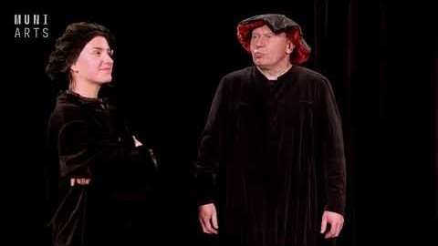
2. Od otázky „k čemu (něco je)?“ k různým druhům jsoucen
9. Co vůbec je? (Ontologie)
Velký speciální problém
Ale jakým způsobem existuje člověk – nebo živočich, živý organismus, těleso atd.?
Je to něco reálného, nebo je to pouze námi vymyšlená kategorie?
V dějinách filosofie se přišlo s následujícími odpověďmi:
realismus: tyto kategorie (obecné pojmy, univerzálie) existují reálně a objektivně, ovšem v nemateriální podobě
nominalismus: tyto kategorie jsou pouhá slova, jména (nomina), ale reálně neexistují
konceptualismus: sice neexistují reálně, ale ani to nejsou pouhá slova jako pouhé libovolné zvuky, nýbrž se slovy je spojen určitý smysl či význam, myšlenka (conceptus)
„Ale kuš, to je jen takové nepraktické filosofické blábolení, dejte mi s tím pokoj!“ – To si myslíte? →
Stručné představení tohoto problému i základních typů odpovědí (a ještě něco navíc) nabízí tato scénka (https://www.youtube.com/watch?v=WJQtOJ3YiRU):

Slide 9
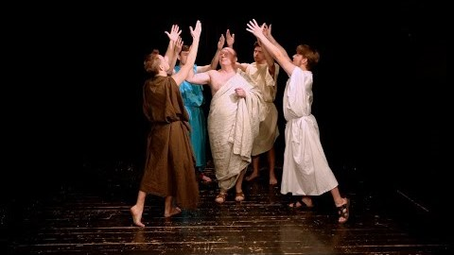
2. Od otázky „k čemu (něco je)?“ k různým druhům jsoucen
9. Co vůbec je? (Ontologie)
Velký speciální problém
Pak uvažte, jak často ve své řeči používáte obecné pojmy (např. je spočítejte na tomto snímku!).
Když je tedy používáte – mluvíte o něčem, co existuje, a o tom, jak to existuje, nebo ne?
Jak tomu bude např. v těchto větách?
Tři plus dva rovná se (tj. „je“) pět.
Zodpovědnost je kladná charakterová vlastnost.
Ke které z výše uvedených variant odpovědi se tedy přikloníte?
I kdybyste se nechali přesvědčit, že se jedná o vážnou otázku, určitě se nepřikloníte k tak radikální odpovědi jako Platón (https://www.youtube.com/watch?v=DXNibeVTnIw):

Slide 10
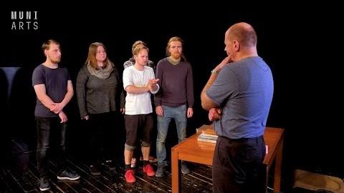
3. Absolutní jsoucno (bůh) a jiná, podmíněná jsoucna
9. Co vůbec je? (Ontologie)
Přicházíme k té atraktivní otázce:
Existuje nějaké speciální absolutní jsoucno, u nějž bychom se už nemuseli ptát, z jaké příčiny vzniklo, proč existuje či k čemu je užitečné, nýbrž které by samo bylo odpovědí na takové otázky?
Hodilo by se to (filosoficky vzato), mnozí filosofové se pokoušeli jeho existenci dokazovat –
… ale žádný z důkazů není zcela přesvědčivý.
  Jen pro zajímavost – standardně se rozlišují tři typy dokazování existence boha: ontologický (Anselm), kosmologický a teleologický (oba tyto poslední typy najdeme u Tomáše Akvinského).*
  (To se už ovšem dotýkáme problematiky epistemologie – nauky o poznání a souvisejících problémech.)
Ovšem i kdyby existovalo, budou s ním nemalé (opět filosoficky vzato) problémy. →
* Jen tak pro zajímavost se můžete podívat, jak to s těmi důkazy v dějinách bylo, a jak to bylo složité
(https://www.youtube.com/watch?v=nxrHdw-MA4s&t=4s):

Slide 11
4. Filosofické problémy s existencí absolutního jsoucna
9. Co vůbec je? (Ontologie)
Odlišnost – imateriální („ideální“) X materiální jsoucna
Velká většina filosofů se shodne na tom, že má-li nějaké takové absolutní a jedinečné jsoucno existovat, musí být nemateriální, a tedy nevnímatelné našimi smysly.
→ (metafyzický/ontologický) idealismus (= skutečnost nebo aspoň její základ a zdroj je nemateriální)
X
(metafyzický/ontologický) materialismus (= veškerá skutečnost je čistě materiální)
Problémy:
  Ale jak to pak poznáme (viz opět ty nepřesvědčivé důkazy)?
  Může vůbec něco nemateriálního existovat?
  Jak by mohlo něco tak odlišného působit na materiální věci?

Slide 12
4. Filosofické problémy s existencí absolutního jsoucna
9. Co vůbec je? (Ontologie)
Absolutní vědění – předvídání a předurčení → determinismus vs. svoboda vůle
Takovému výjimečnému jsoucnu se často připisuje výjimečné vlastnosti, např. absolutní vědění (vševědoucnost).
→ Pak ale předvídá (ví předem) všechny události, mj. naše jednání.
Problémy:
  Máme potom vůbec svobodnou vůli (tj. aspoň část našeho jednání závisí na našem vědomém a záměrném rozhodování), nebo je vše determinováno (určeno) bohem → determinismus?
    Moderní verze problému: jsou všechny události ve vesmíru determinovány počátečními parametry a fyzikálními (chemickými) zákonitostmi, nebo se vědomý život může z takového determinismu vymanit?
  Pokud ovšem svobodnou vůli nemáme, jaký smysl mají jakékoli etické normy či příkazy (včetně těch od boha)?!

Slide 13
4. Filosofické problémy s existencí absolutního jsoucna
9. Co vůbec je? (Ontologie)
Absolutní moc – problém existence zla → potřeba theodicey
Takovému výjimečnému jsoucnu se často připisují ještě další výjimečné vlastnosti, např. také absolutní moc („všemohoucnost“) a nejvyšší dobrotivost.
→ pak ale chce určitě jen dobro a má moc jej uskutečnit
Problémy:
  Jak je tedy možné, že existuje zlo?
  Tím vzniká problém ospravedlnění takového jsoucna (boha) vůči výtce, že zapříčinilo zlo („theodicea“ = ospravedlnění boha).
  Možné řešení – existují dva takové významné principy, jeden (ten náš bůh) chce dobro, druhý (nějaký zlý oponent boha) zlo, proto spolu bojují se střídavými úspěchy → (metafyzický/ontologický) dualismus.
  Ovšem to monisté (např. křesťané) nepřijmou.
  Pro úplnost, třetí variantou je (metafyzický/ontologický) pluralismus – principů je ještě více.

Slide 14
5. Prostor a čas
9. Co vůbec je? (Ontologie)
Otázka, zda existuje takové význačné jsoucno, byla důležitá zvláště v dobách, kdy bez něj nebylo možno vysvětlit mnohé přírodní děje.
To se s rozvojem novověké vědy mění a filosofie musí spíše skromně reflektovat vědecké poznatky vědy, případně na nich stavět. Proto se mění i problémy a otázky moderní ontologie.
Ta si klade např. otázky po charakteru prostoru a času:
  Jak vůbec existují? Nemůžeme ukázat na žádnou „věc“ a říct: „tady toto je prostor a tamto zase čas“.
    absolutní pojetí času a prostoru (I. Newton): čas i prostor existují nezávisle na čemkoli, na pozorovateli i na věcech
    perceptuální pojetí (I. Kant): čas a prostor jsou naše (obecně lidské) formy vnímání věcí a událostí, čas a prostor neexistují nezávisle na člověku
    relační pojetí (G. Leibniz, speciální i obecná teorie relativity – moderní fyzika): čas i prostor jsou dány vztahy mezi věcmi a událostmi a závisejí na nich

Slide 15
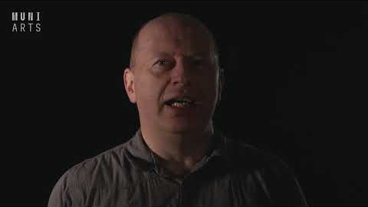
5. Prostor a čas
9. Co vůbec je? (Ontologie)
  Je prostor (a čas) konečný, nebo nekonečný?
  Kolik rozměrů má prostor? Jistě, v běžném životě 3 (délku, šířku, hloubku), ale podle některých kvantových teorií 7, podle jiných 11 a ještě podle jiných 27, a to vlastně dohromady s časem, protože je lepší hovořit o propojeném časoprostoru než zvlášť o čase a o prostoru.
  V prostoru můžeme jít tam i zpět – v čase nikoli. Čím je dána tato šipka času?
Prostor a čas pak jsou základními charakteristikami pohybu – podívejte se na jednu starodávnou provokativní úvahu o pohybu:
https://www.youtube.com/watch?v=xw30nYPjErE

Slide 16
6. Trvání a utváření věci
(problém identity)
9. Co vůbec je? (Ontologie)
Každá věc (tak velká, že jsme s to ji vnímat) je složená z více částí. Jak vysvětlíme, že je přesto jednou identickou konkrétní věcí?
  Proslulý příklad – Théseova loď:
    dřevěná loď z mnoha prken
    po každé plavbě vyměníme jedno (poškozené) prkno
    po určité době budou vyměněna všechna – a teď z těch poškozených znovu stejným způsobem sestavíme loď →
    máme tu dvě lodi – která je tou původní lodí athénského hrdiny Thésea?
Teď to aplikujme na lidský organismus: Těžce zraněnému člověku lékaři nahradí poškozené části těla protézami – jak velkou část těla mohou nahradit, aniž by změnili identitu daného člověka?
Řekneme-li, že identitu člověka tvoří jeho myšlenky a vzpomínky: Kolik myšlenek a vzpomínek 60letého člověka je totožných s těmi, jež měl v 10 letech?
V čem tedy spočívá jeho totožnost a identita? (Uvažte právní důsledky tohoto problému!)

Slide 17
7. Mentální a fyzické
(podrobněji a systematičtěji viz přednáška 7. Filozofie mysli)
9. Co vůbec je? (Ontologie)
Starý problém (viz otázka existence nemateriálního jsoucna), ale stále aktuální:
  Jistě máme fyzické tělo.
  Jistě máme myšlenkové (mentální) stavy – pocity, myšlenky atd.
  Tyto dvě roviny se zdají být velmi odlišné, ale přitom propojené – úraz těla působí určité mentální stavy, určité mentální stavy působí pohyb těla.
  Jaký je jejich vztah?
  Dualismus (psychofyzický) – jedná se o zcela rozdílné druhy skutečnosti.
    Problém: Ale jak potom mohou na sebe působit?
  Redukcionismus – jedná se pouze o jednu a tutéž skutečnost.
    Problém: Co redukujeme na co? Dvě možnosti:
      idealismus = principem všeho je myšlení či nemateriální princip
      fyzikalismus/materialismus = všechny mentální stavy lze redukovat na stavy a vlastnosti mozku

Slide 18
8. Problém existence vnějšího světa
(co vše existuje?)
9. Co vůbec je? (Ontologie)
realismus X solipsismus (idealismus) X skepticismus
  (metafyzický) realismus: svět kolem nás zcela normálně existuje více méně tak, jak ho vidíme (velká většina filosofů)
  solipsismus: existuje jen to jedno vědomí, které si právě uvědomuje tuto myšlenku (tj. jen jedna jediná osoba – právě Vy!; přesněji – jen Vaše mysl, „duše“), a vše ostatní existuje jen jako Vaše mentální stavy – G. Berkeley
  (metafyzický) skepticismus: nelze rozhodnout, zda svět kolem nás skutečně existuje, nebo zda to jsou jen naše mentální stavy (např. stavy v mozku v kádi se živným roztokem a s připojením k počítači)

Slide 19
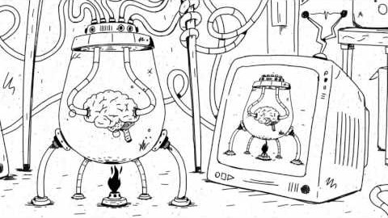
8. Problém existence vnějšího světa
(co vše existuje?)
9. Co vůbec je? (Ontologie)
„Prosím? Mozek v kádi? To je pěkná blbost – tím se filosofie fakt zabývá?!“
  ano, a je to opravdu seriózní problém, podívejte se na video!
Jistě víte o virtuální realitě – to je simulace určité reality. Pravda, nedokonalá.
Ale jak budou vypadat naše, lidské, simulace reality třeba za tisíc let?
A co když ve vesmíru je o milióny let pokročilejší civilizace, která také vytváří simulace?
Animované vysvětlení myšlenkového experimentu „mozek v kádi“ (https://www.youtube.com/watch?v=zO0sSJB1TrI&list=PL1NXgjXDUNJk_51d5AJzCj0Rl7avL5E9W&index=8)

Slide 20
8. Problém existence vnějšího světa
(co vše existuje?)
9. Co vůbec je? (Ontologie)
Není pak celý náš svět spíše simulace než „realita“?
  Uvažte – jedna jediná vyspělá civilizace může spustit stovky, tisíce, milióny a ještě mnohem více simulací současně.
  Co je tedy pravděpodobnější – že jsme „reální“, nebo že jsme simulace?
  A můžeme to vůbec poznat?!
    (Jak vidno, tyto ontologické otázky jsou neodlučně spjaty s epistemologií.)

Slide 21
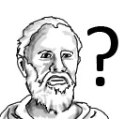
Shrnující otázky
9. Co vůbec je? (Ontologie)
Čím se zabývá ontologie?
Co je „jsoucno“ a co „bytí“?
Co jsou univerzálie a jaké jsou standardní koncepce způsobu jejich existence?
Jaké vlastnosti filosofové obvykle připisují absolutnímu jsoucnu (bohu) a jaké filosofické problémy jsou s těmito vlastnostmi spjaty?
Co v ontologii znamená materialismus a idealismus?
Jaký problém se objevuje, připíšeme-li bohu vševědoucnost?
Jaký problém se objevuje, připíšeme-li bohu všemohoucnost?
Jak vypadá theodicea v podání metafyzického dualismu?
Který důkaz existence boha je zcela přesvědčivý?
Jaké pojetí času a prostoru je typické pro moderní fyziku (a na ni navazující ontologii)?
Pomocí jakého proslulého příkladu je vysvětlován problém identity věcí?
Jak se ontologický problém identity věcí dotýká lidského života?
Co je solipsismus a jak byste jej odůvodnili (kdybyste to měli za úkol)?
Žijeme v „realitě“, nebo v simulovaném vesmíru?

Slide 22
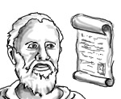
Doplňující a rozšiřující literatura
(pro nové fanynky a fanoušky filosofie)
9. Co vůbec je? (Ontologie)
Peregrin, Jaroslav. Filozofie pro normální lidi. Dokořán, 2008. S. 27-38.

